Slide 1
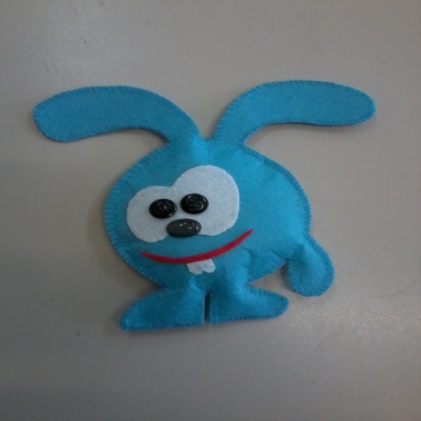
М’яка пласка іграшка із фетру
Міняйло Н.І., учитель трудового навчання Канівської загальноосвітньої школи І-ІІІ ступенів № 1 імені Т.Г.Шевченка

Slide 2
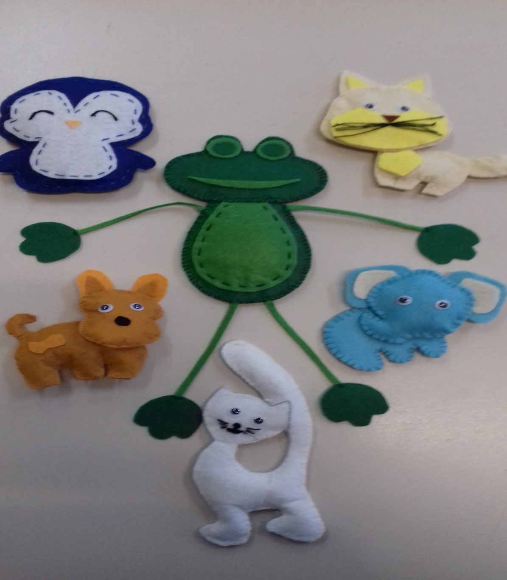
Вироби учнів 5-х класів

Slide 3
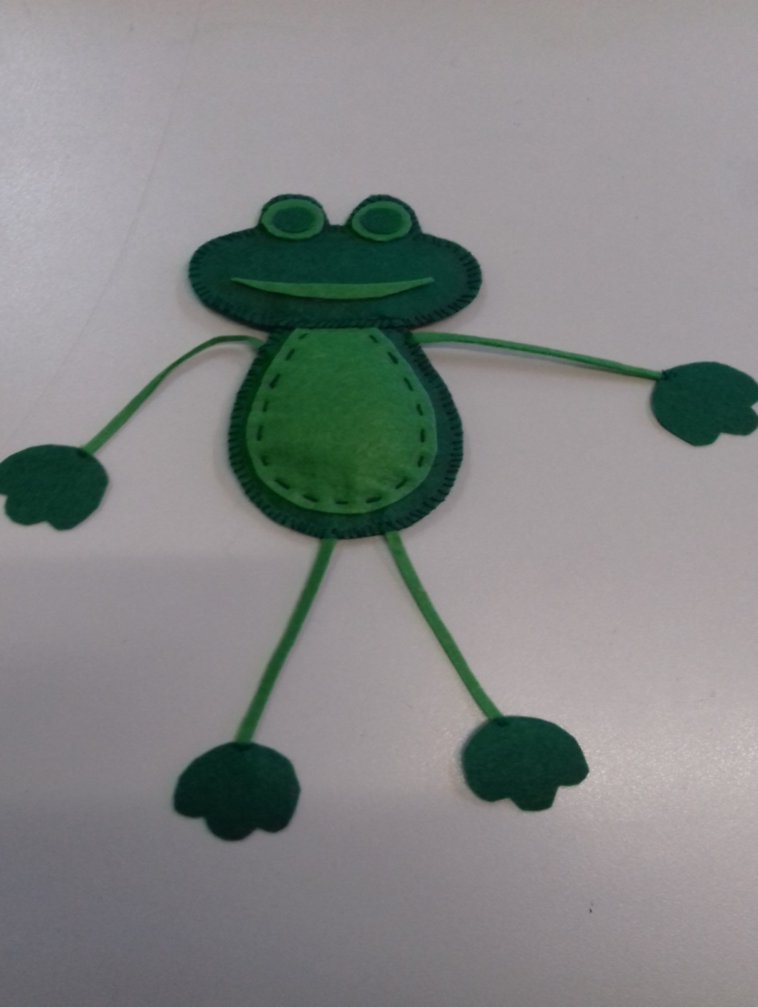
М’яка пласка іграшка – жабенятко

Slide 4
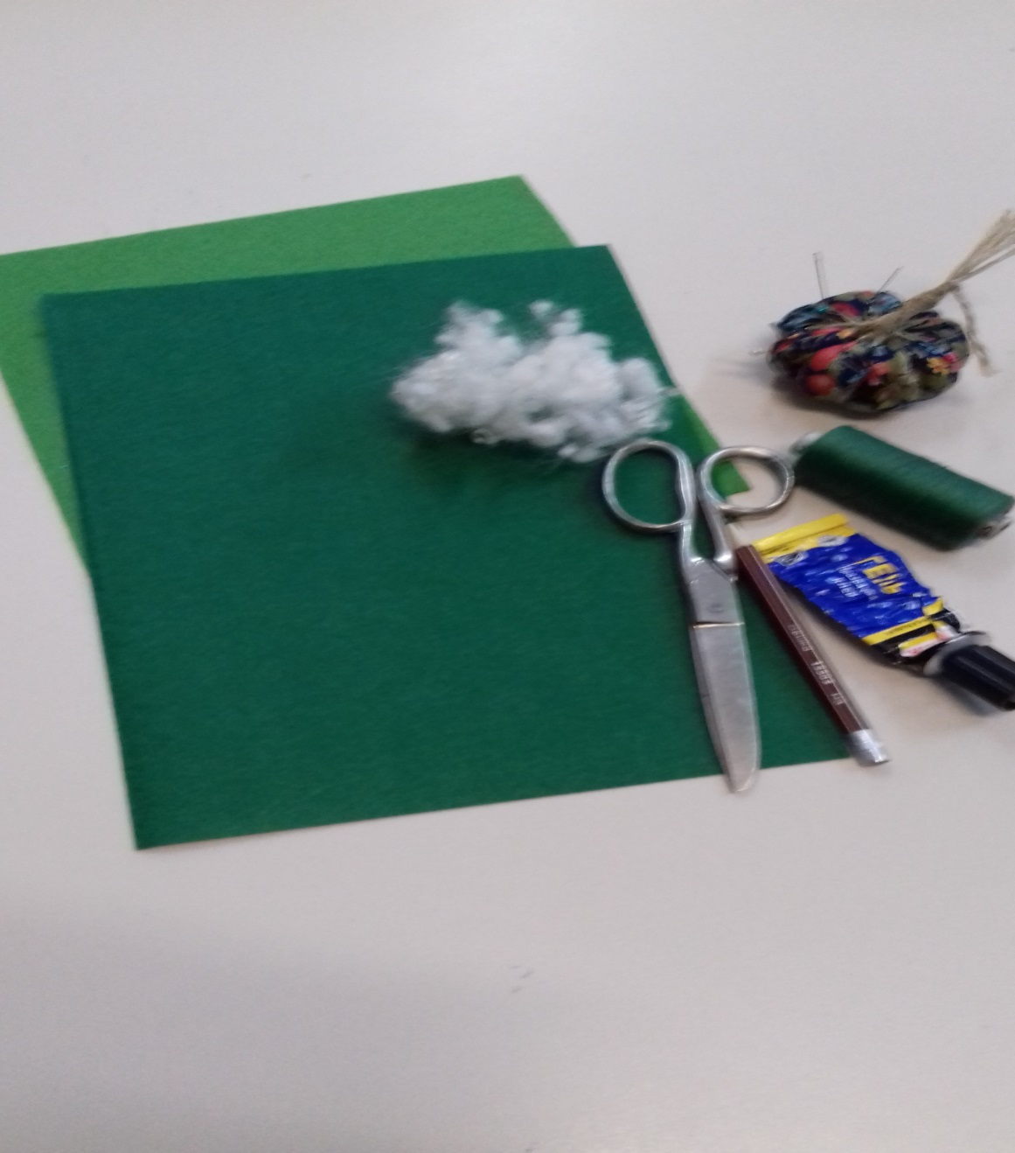
Інструменти і матеріали необхідні для виготовлення іграшки

Slide 5
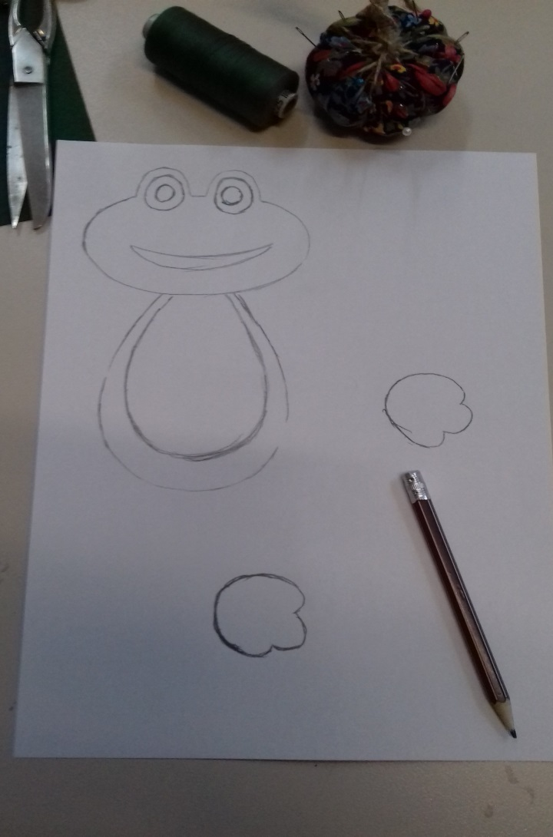
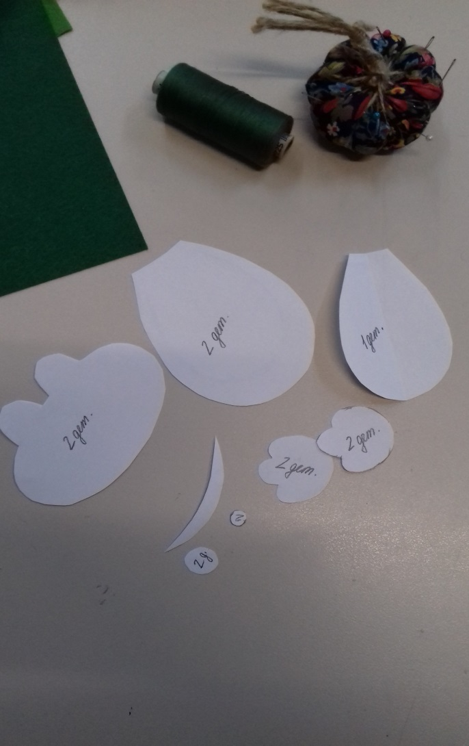
Розробка ескізного малюнка та лекал

Slide 6
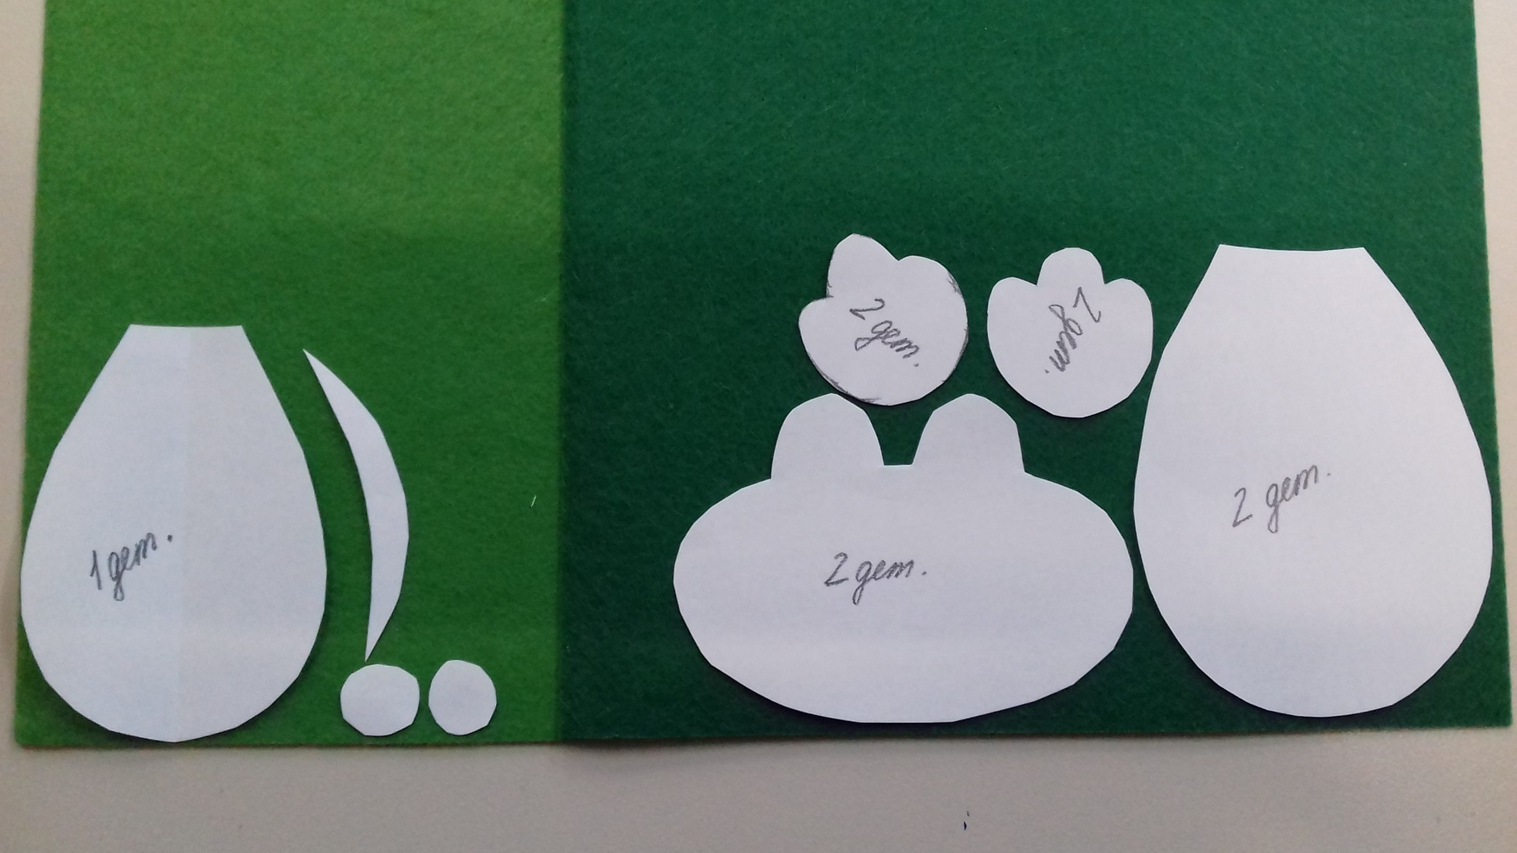
Підготовка до розкрою деталей іграшки

Slide 7
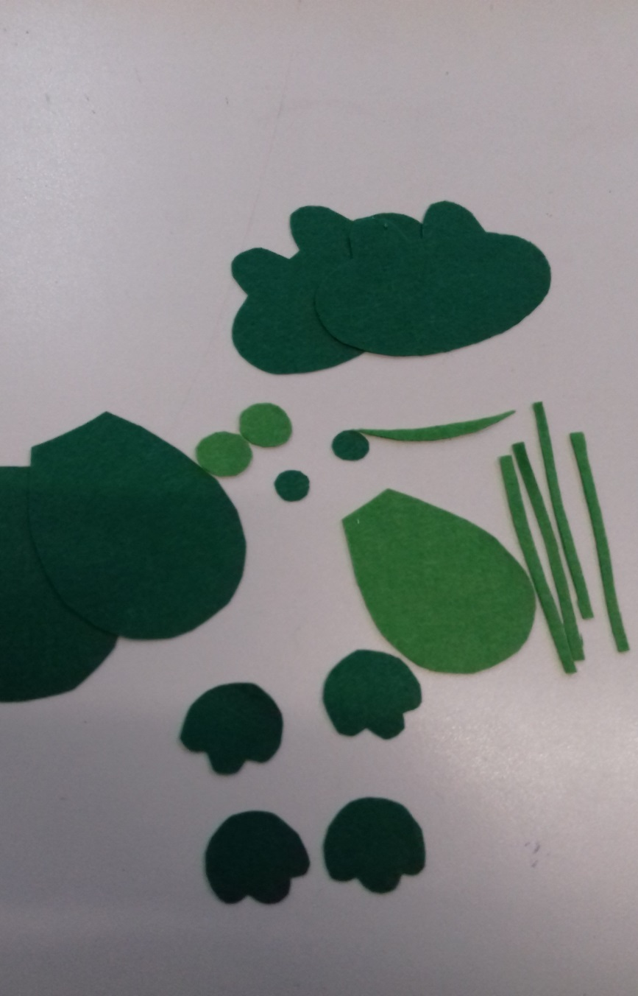
Розкрій деталей іграшки

Slide 8
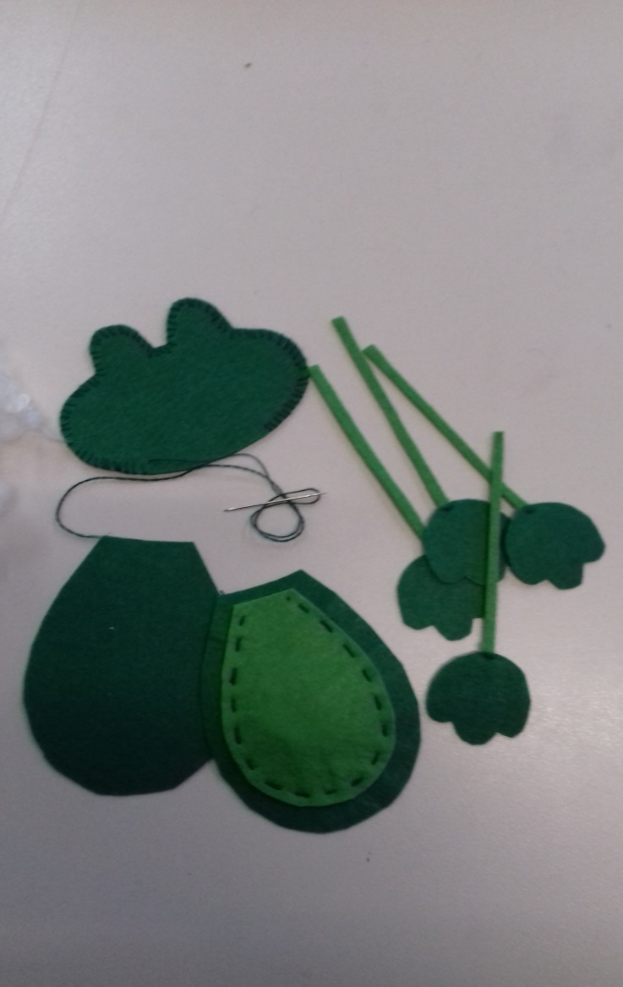
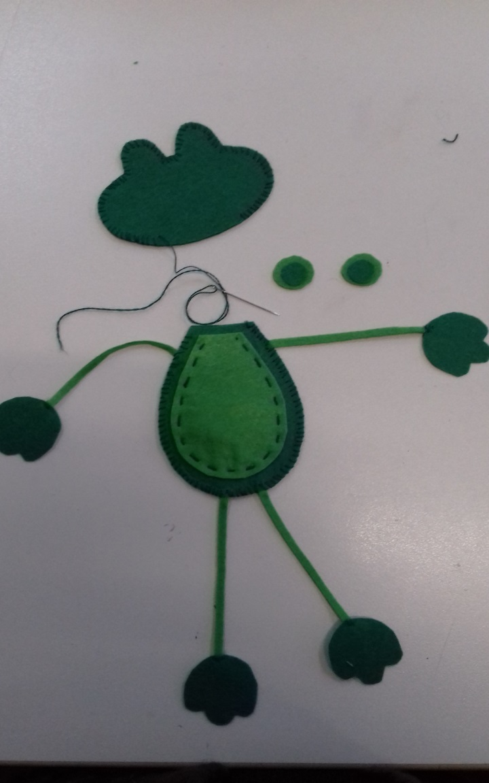
Пошиття іграшки з використанням швів «уперед голку» та «через край»

Slide 9
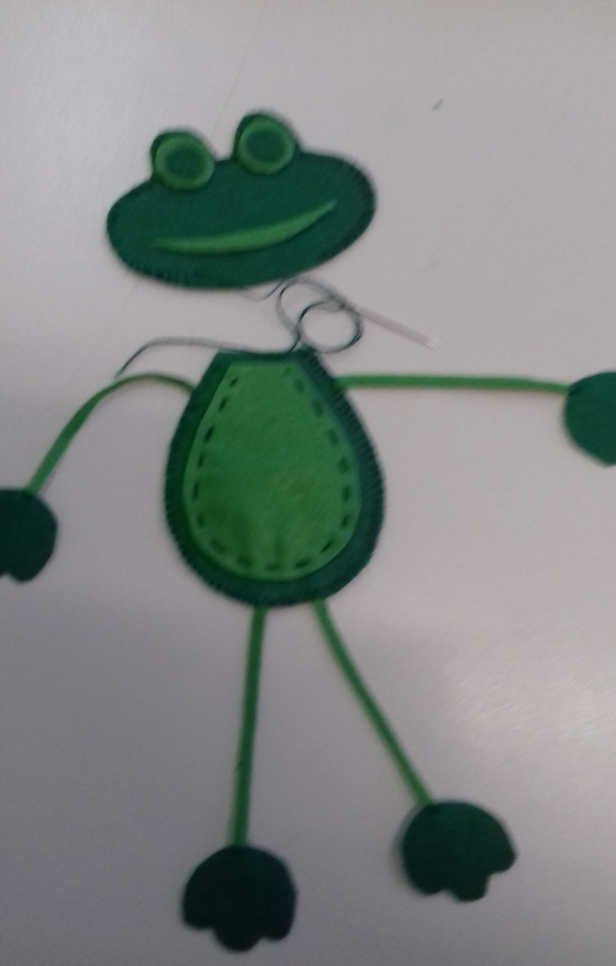
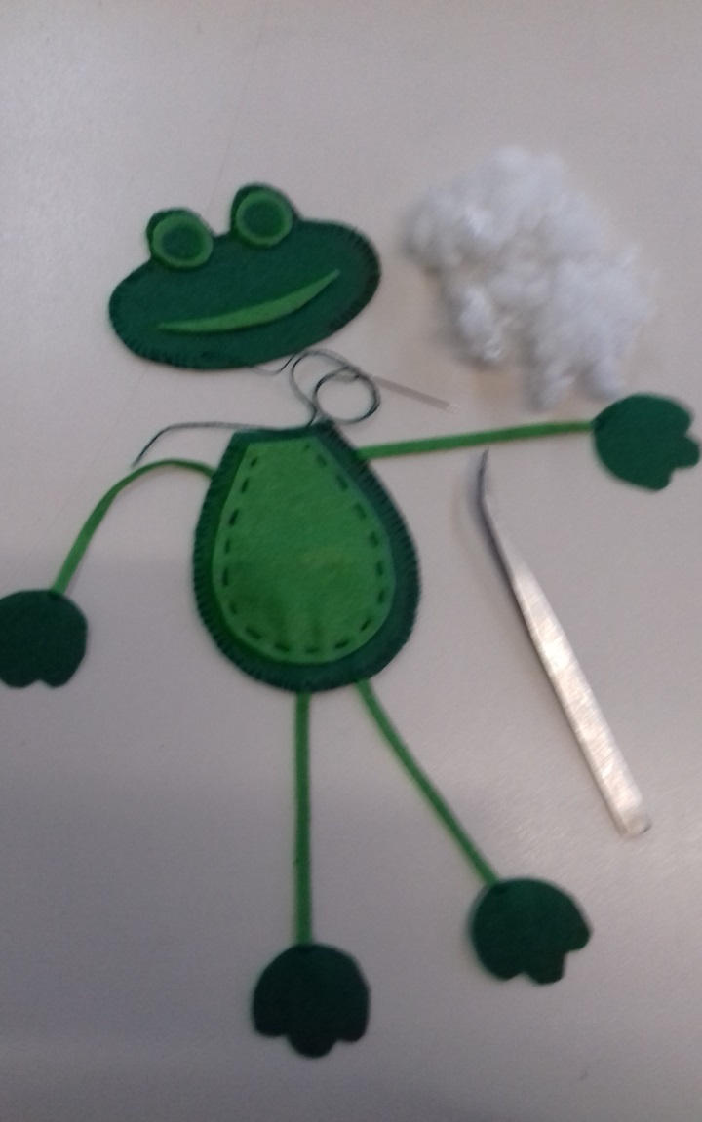
Наповнення іграшки наповнювачем

Slide 10
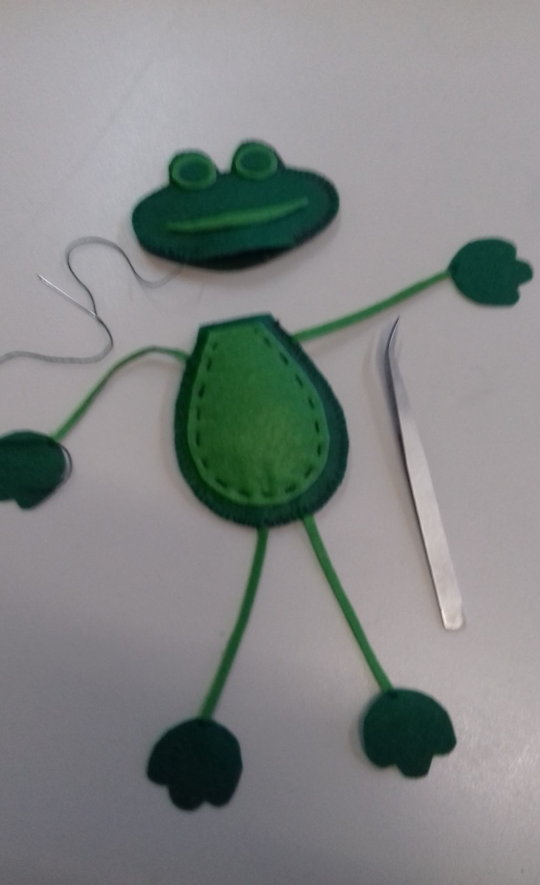

Пришивання голівки до тулуба

Slide 11

Іграшка виготовлена. Приємних ігор!

